Slide 1
SISTEMA DE GESTIÓN DE DESASTRES
Lawrence Ospina
Santiago Aguirre
Stefania Herrera
Grupo 10: La Ilustre Cofradía de Tilines
Alias:”Los Tilines”

Slide 2
Descripción General
El proyecto consiste en desarrollar un sistema para gestionar la respuesta ante desastres naturales, modelando el flujo de recursos, personas y equipos entre distintas ubicaciones afectadas. El sistema debe permitir simular la evacuación de personas, la distribución de recursos, la asignación de equipos de rescate y la gestión de rutas de transporte entre zonas afectadas.
Las ubicaciones afectadas (como ciudades, refugios y centros de ayuda) serán representadas como nodos en un grafo dirigido. Las aristas del grafo representarán las rutas de transporte entre estas ubicaciones. El sistema debe optimizar la asignación de recursos y la programación de las rutas mediante el uso de algoritmos de caminos más cortos y de distribución eficiente de recursos.

Slide 3
Características del sistema
Registro y autenticación: Los administradores podrán acceder al sistema para gestionar los recursos y las rutas.
Gestión de recursos: El sistema debe gestionar diferentes tipos de recursos (alimentos, medicinas, equipos de rescate, etc.) y su distribución a las zonas afectadas.
Planificación de evacuaciones: El sistema debe ser capaz de gestionar y priorizar las evacuaciones de personas según el nivel de urgencia de cada zona.
Asignación de equipos de rescate: Los equipos de rescate (médicos, bomberos, etc.) serán asignados a las zonas más afectadas en función de las rutas más cortas y los recursos disponibles.
Simulación de rutas de transporte: El sistema debe poder simular rutas de transporte entre las zonas afectadas y calcular las rutas más eficientes usando algoritmos de caminos más cortos.
Visualización gráfica: El sistema debe permitir visualizar un mapa interactivo de las ubicaciones y las rutas disponibles, destacando las zonas con mayor necesidad de recursos y equipos de rescate.

Slide 4
Roles del sistema
Administrador:
Gestionar los recursos disponibles (alimentos, medicinas, equipos de rescate, etc.).
Asignar recursos a las zonas afectadas.
Definir rutas de transporte entre las ubicaciones afectadas.
Generar informes sobre el estado de las zonas y los recursos.
Operador de emergencia:
Monitorear el estado de las ubicaciones afectadas y actualizar la situación en tiempo real.
Priorizar evacuaciones según la urgencia.
Coordinar la distribución de recursos entre las zonas afectadas.

Slide 5
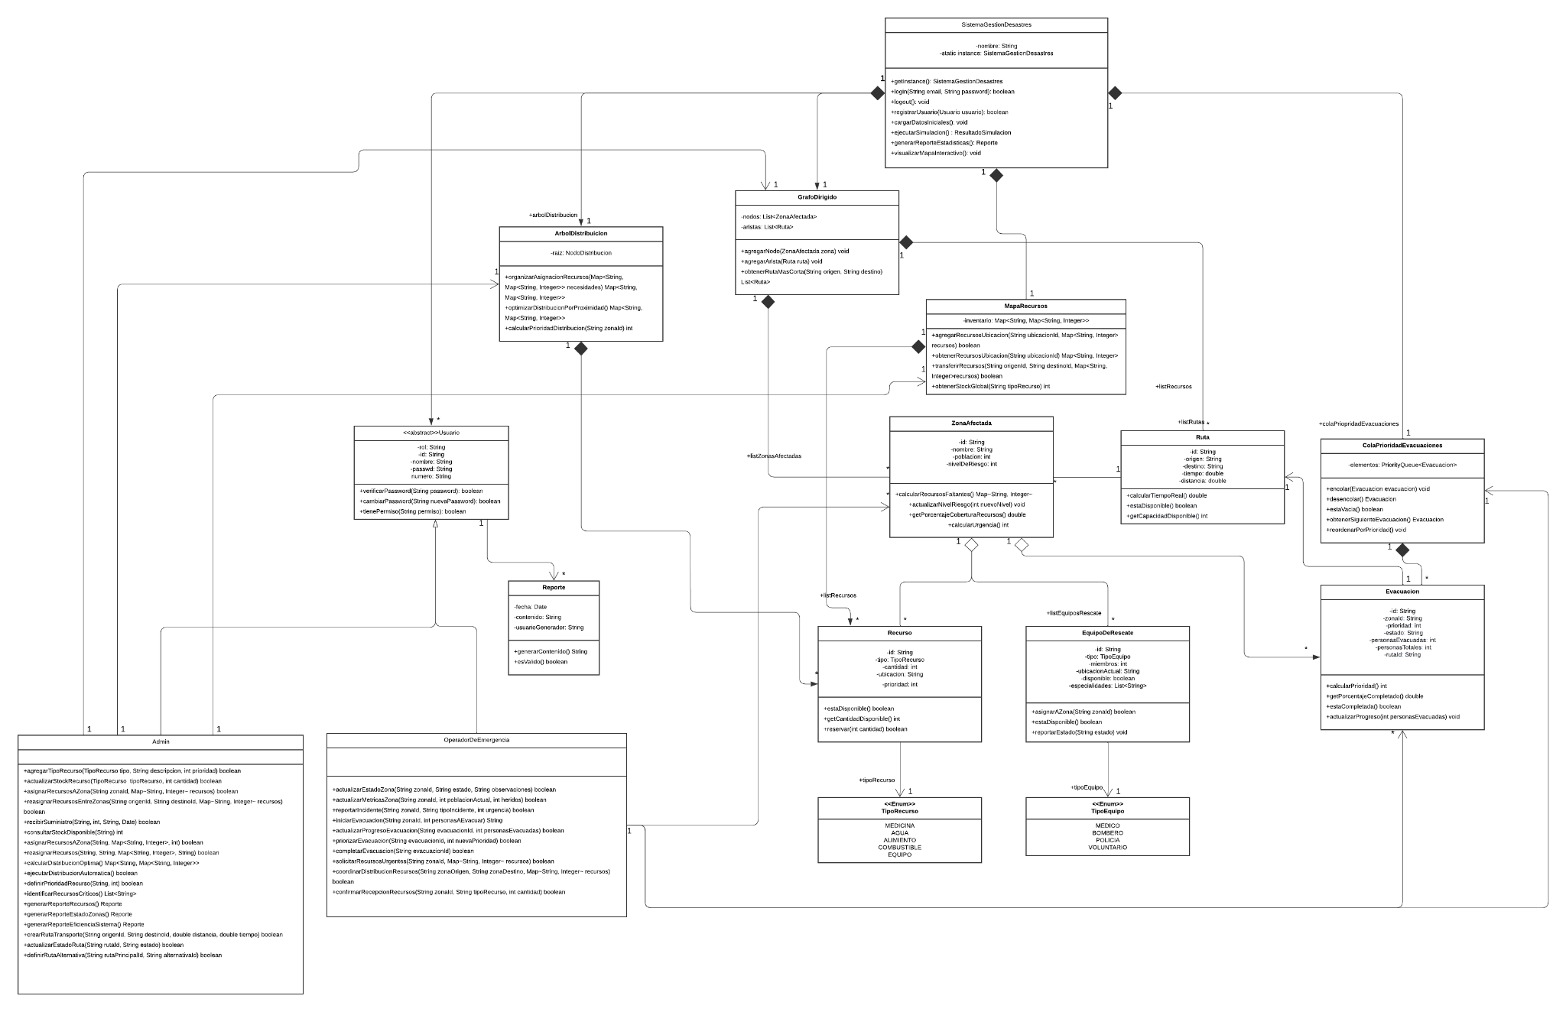
Diagrama de clases (para mejor visualización ver el pdf adjunto en el repositorio)

Slide 6
Interfaces de usuario

Slide 7
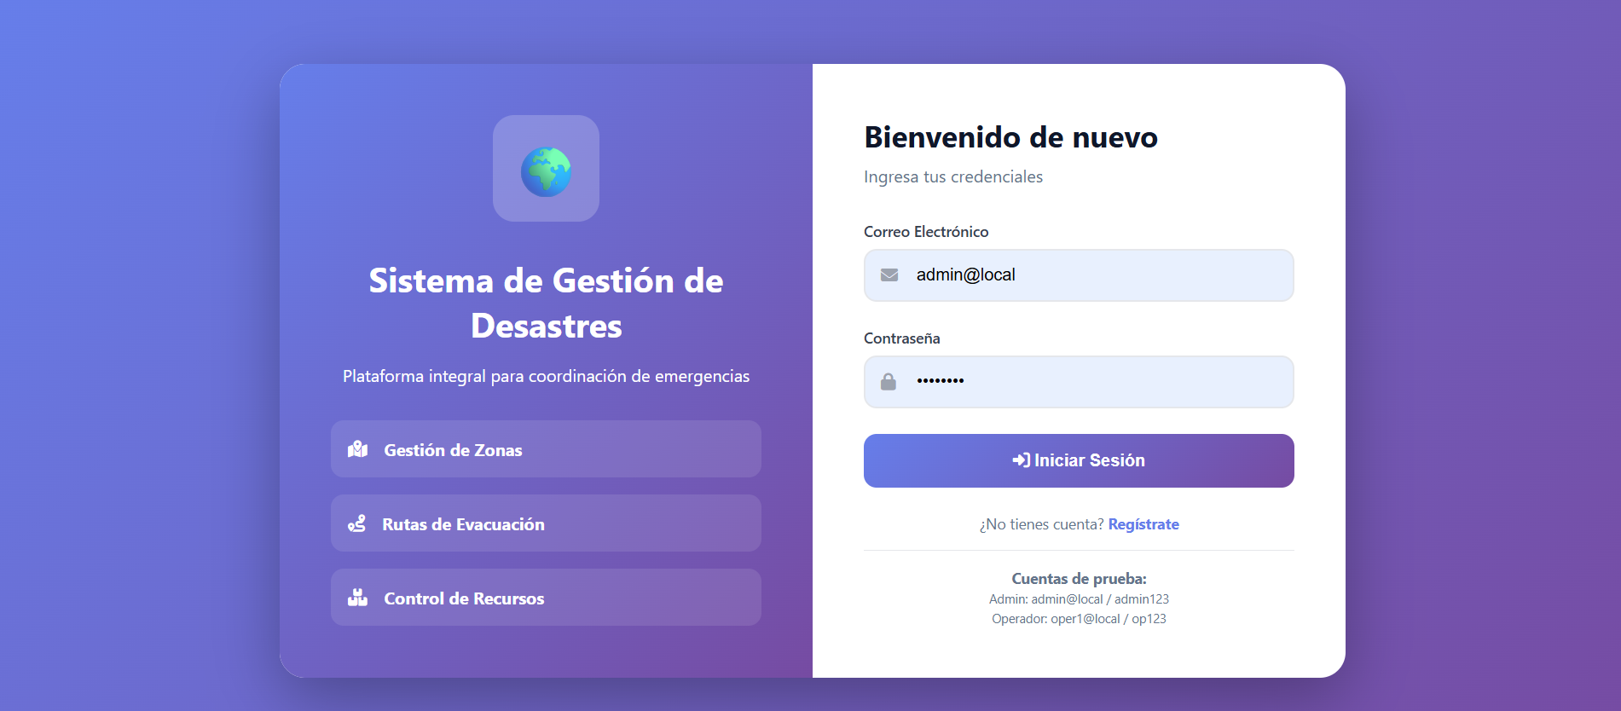
Login
Correspondiente al inicio de sesión, se debe ingresar el correo y contraseña del usuario, se validan las credenciales y dependiendo de si coinciden o no se muestra un mensaje de credenciales incorrectas o se accede al panel de control.
Cuenta con opción de registro que redirige directamente a la respectiva GUI.

Slide 8
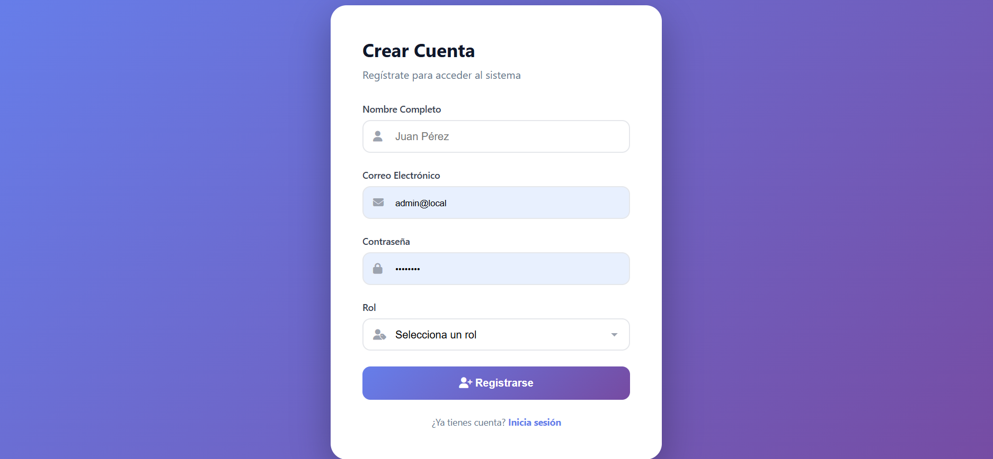
Registro
Para la creación de usuarios, se ingresa el nombre, correo y contraseña, finalmente se elige uno de los 2 roles y se hace el registro.

Slide 9
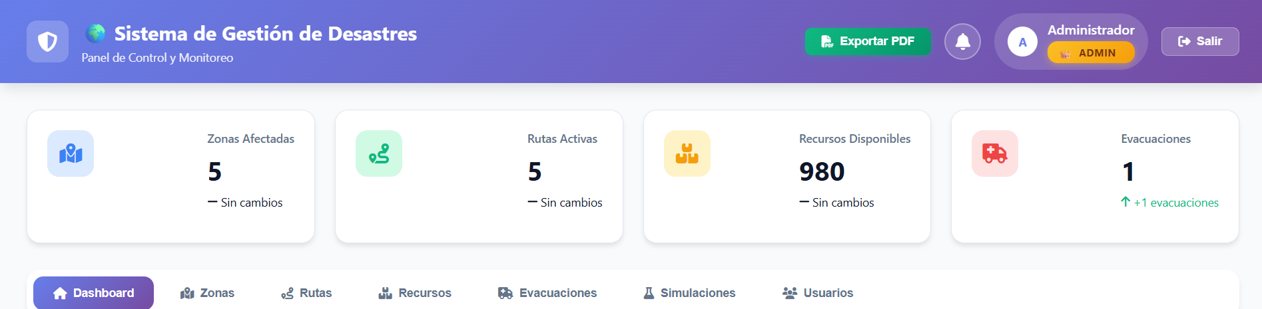
Inicio y panel de control
Se muestran datos generales de las zonas, rutas, recursos disponibles y evacuaciones, así mismo se cuenta con un panel de control para la gestión de todo el sistema.

Slide 10
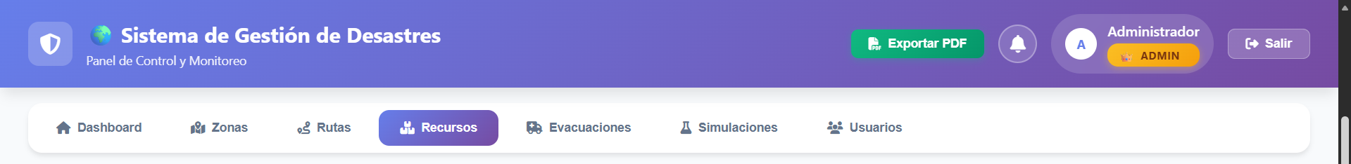
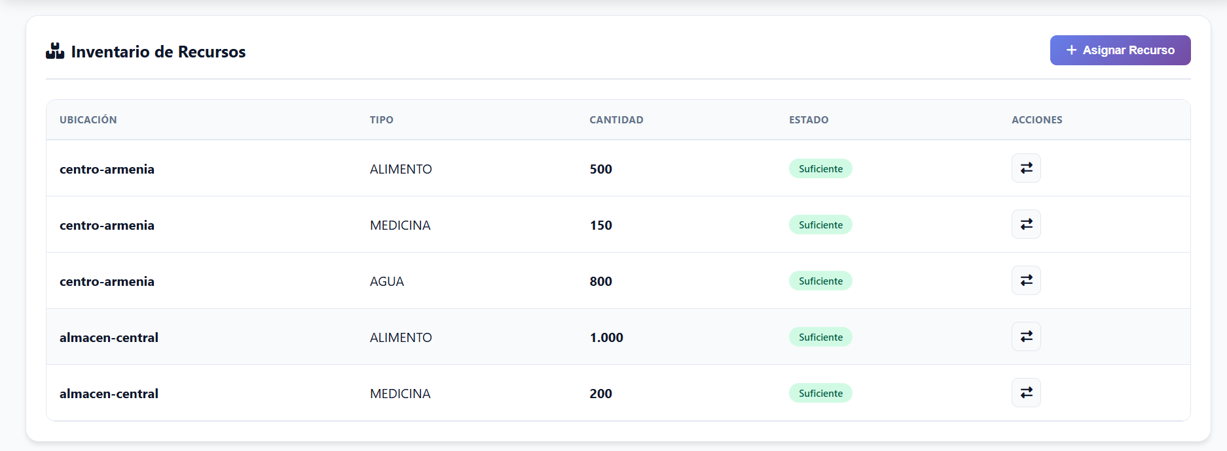
Panel de Administración (gestión de recursos)
Dentro de la pestaña de recursos se encuentra la información listada de los recursos por zona y otra lista con la información de los equipos de rescate.
Se pueden asignar recursos y equipos de rescate.

Slide 11
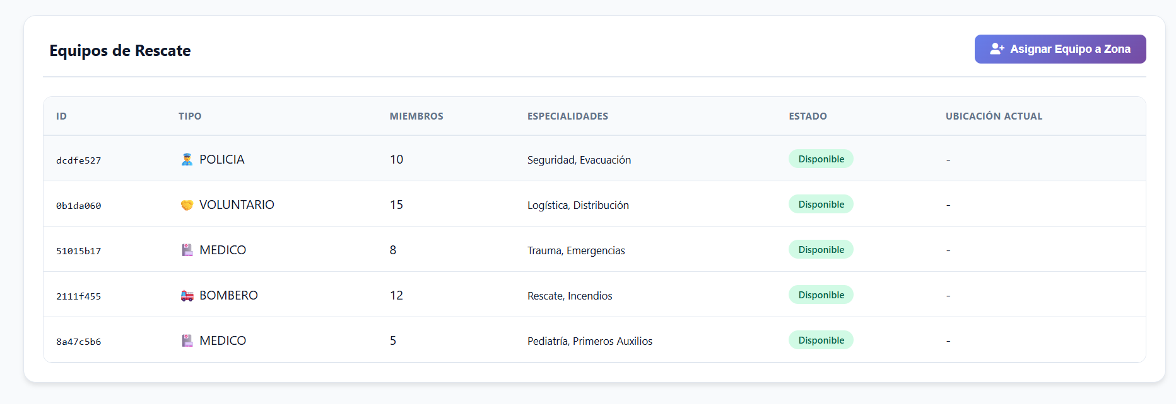
Panel de Administración (gestión de equipos de rescate)

Slide 12
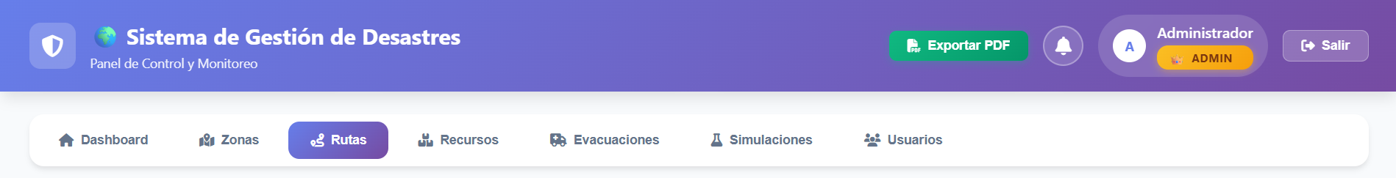
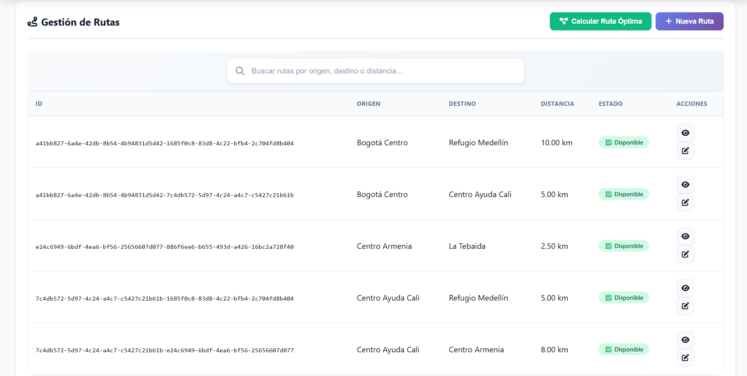
Panel de rutas (para gestión de rutas y evacuaciones)
Para la gestión de rutas se muestra en la pestaña de Rutas un listado con los datos de cada ruta (id, origen, destino, distancia, estado) los cuales hacen parte también de la información del digrafo.

Slide 13
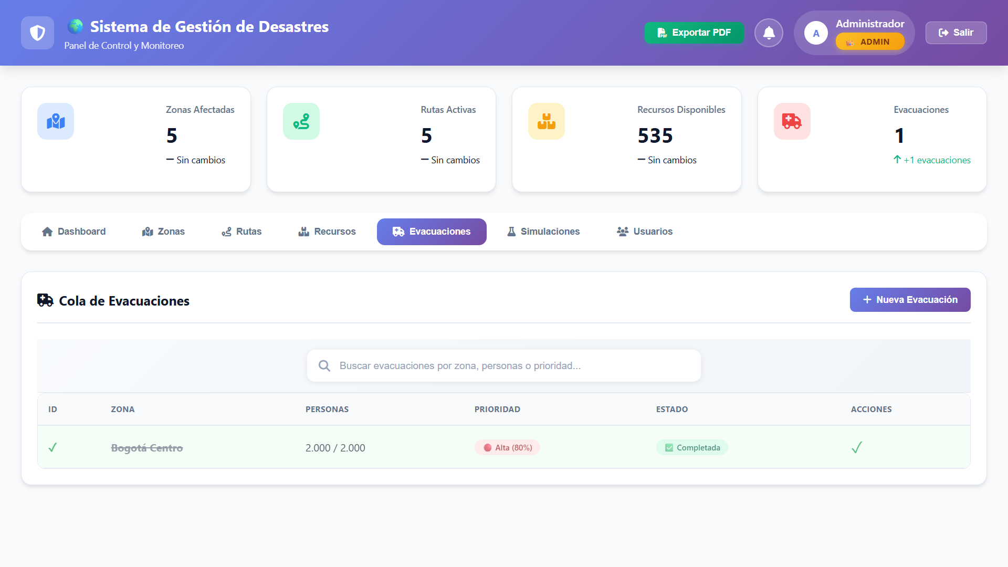
Panel de rutas (para gestión de rutas y evacuaciones)
Para la gestión de evacuaciones, se muestra un listado en la pestaña de Evacuaciones con toda la información de cada una, y se organizan por medio de una cola de prioridad.

Slide 14
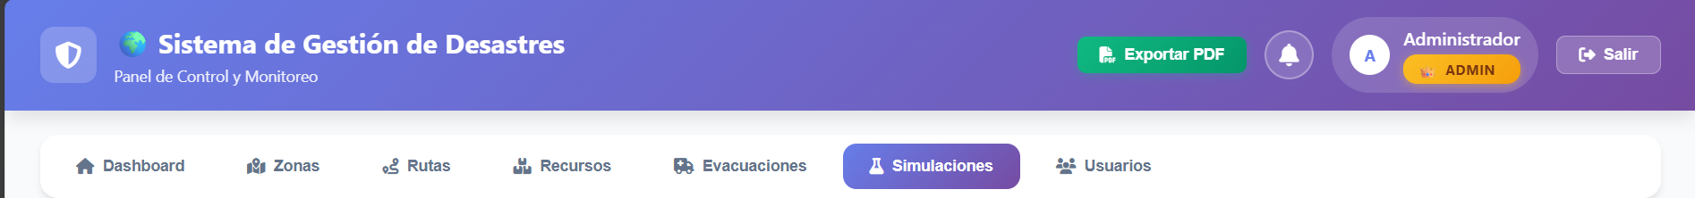
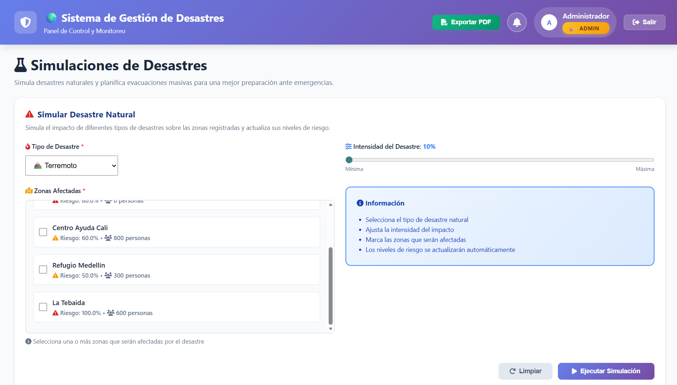
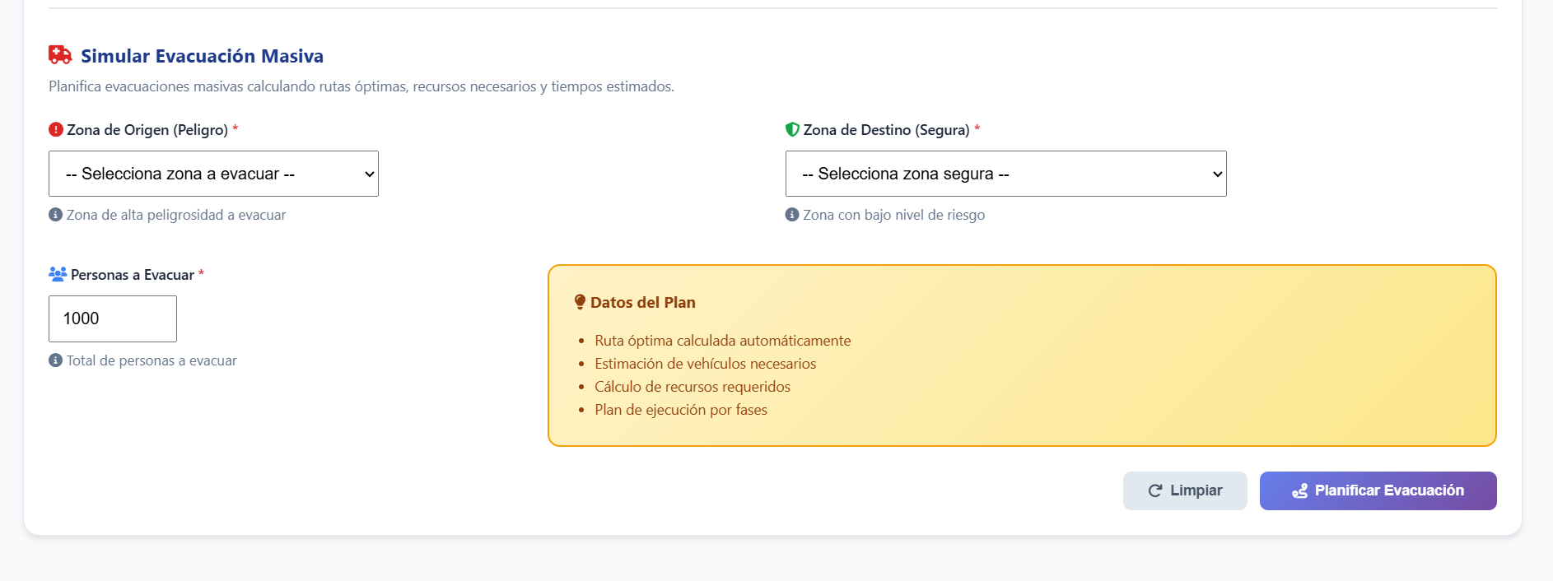
Panel de rutas (para gestión de rutas y evacuaciones)
Para complementar la gestión de rutas y evacuaciones, se dispone de una pestaña de Simulaciones la cual se encarga de simular algún desastre natural en determinadas zonas y evacuaciones masivas para mayor realismo.

Slide 15
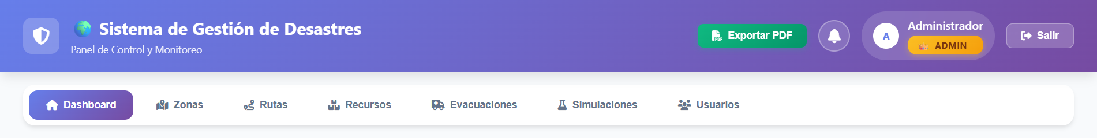
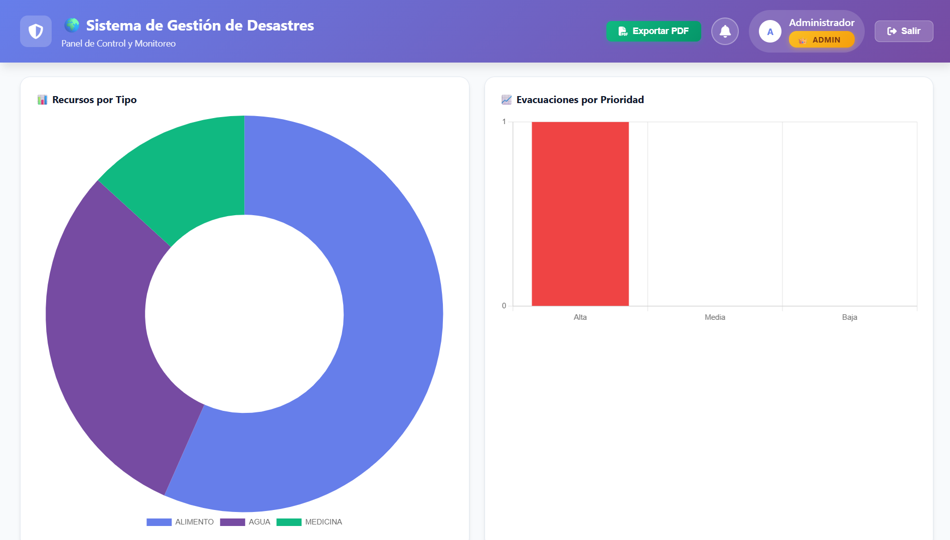
Estadísticas (gráficas)
Dentro de la pestaña de Dashboard, se muestran dos gráficas estadísticas que muestran la cantidad de recursos por tipo y la cantidad de evacuaciones por prioridad respectivamente.

Slide 16
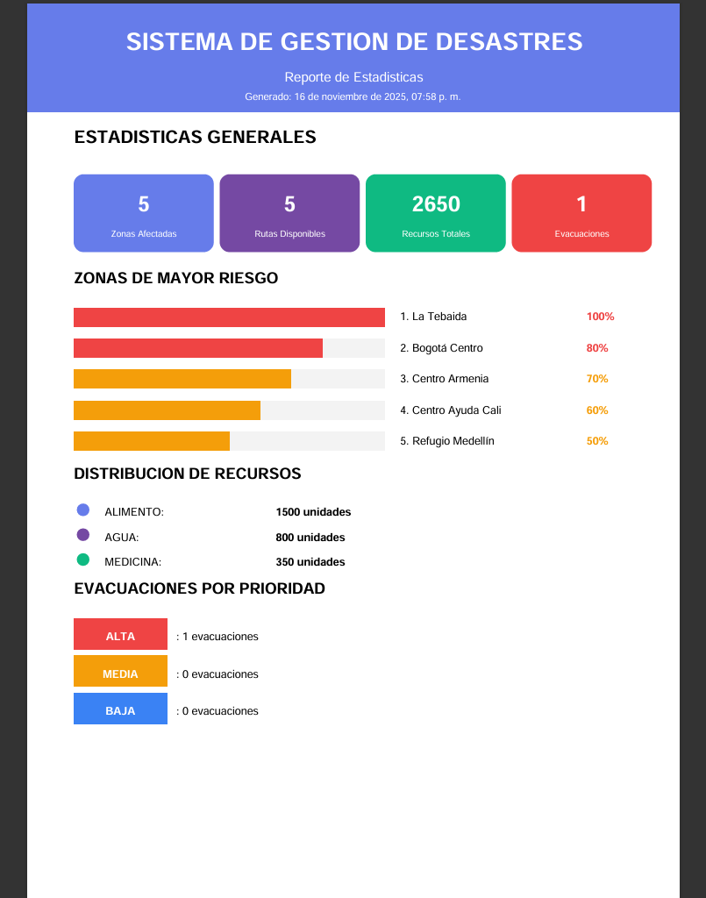
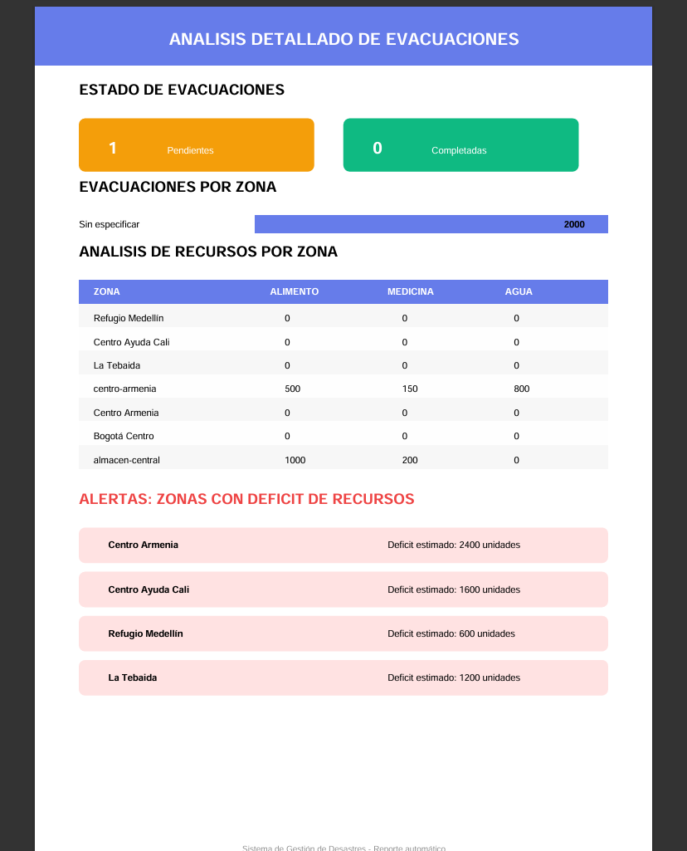
Estadísticas (reportes)
Al presionar el botón del rectángulo rojo, se genera un reporte en pdf con los detalles de las estadísticas e información de evacuaciones.
Formato del reporte generado (en archivo pdf)

Slide 17
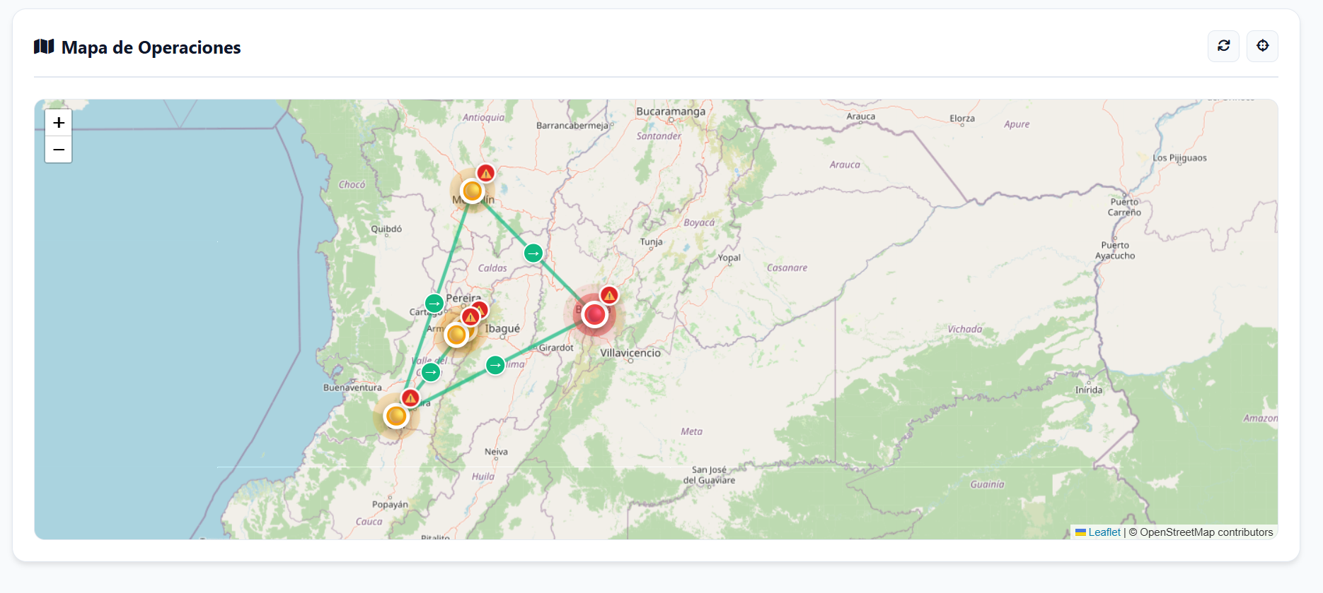
Mapa interactivo (digrafo)
En el dashboard se muestra un mapa del mundo donde se encuentran ubicadas las zonas afectadas y se conectan por medio de direcciones verdes, formando un digrafo.
Se puede mover libremente el mapa y al dar click en una zona o dirección se muestra una pestaña con la información que les corresponda.

Slide 18
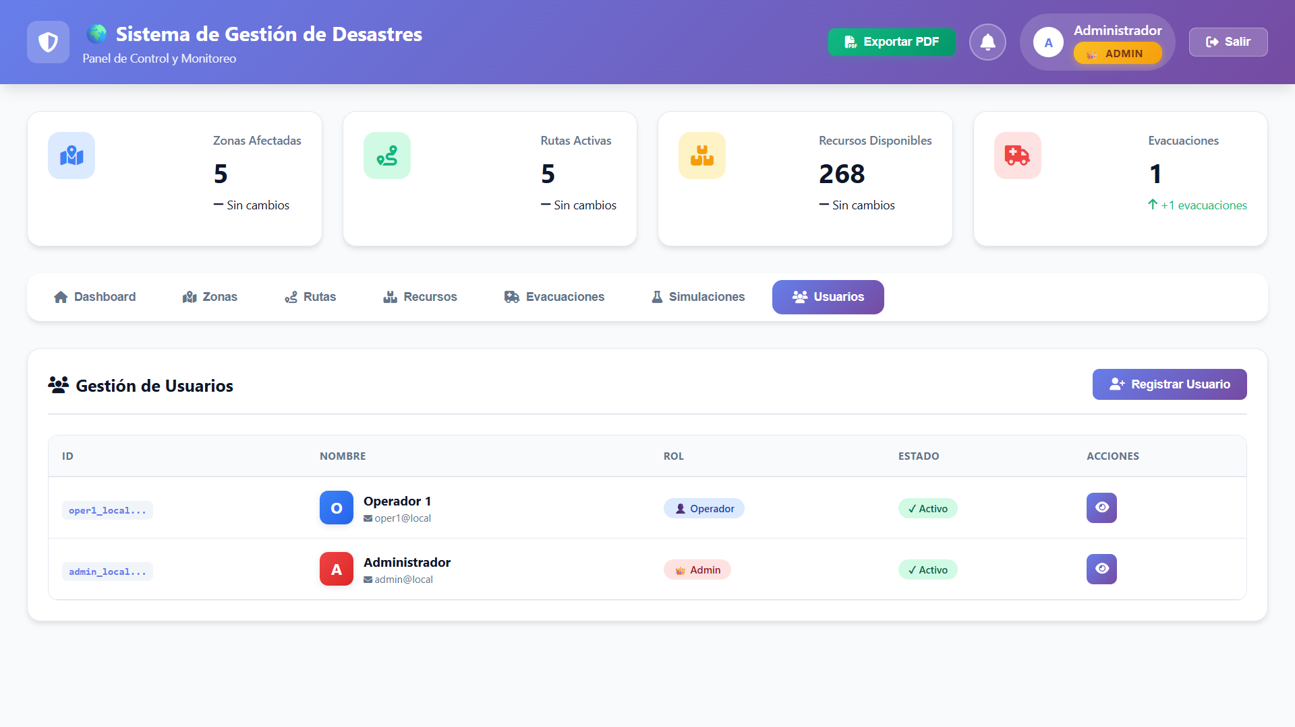
Extra (usuarios)
En la última pestaña Usuarios, se muestra un listado con la información de cada uno de los que se encuentran registrados en el sistema, se puede registrar un nuevo usuario desde ahí.

Slide 19
Funcionalidades específicas

Slide 20
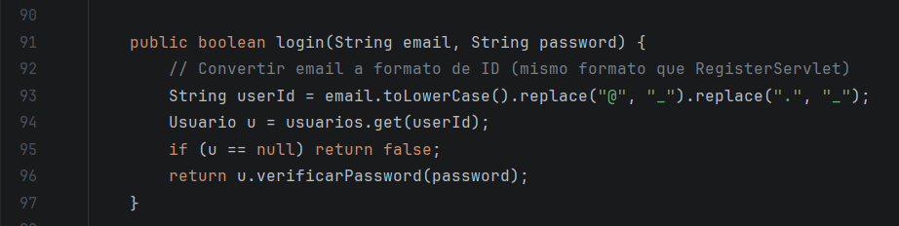

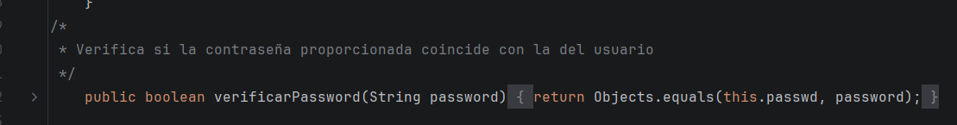

Registro y autenticación de administradores y operadores de emergencia.
para el login, se convierte el correo al formato de ID usado internamente, busca ese usuario en el registro del sistema y retorna si la clave ingresada coincide con la que tiene guardada.

Slide 21
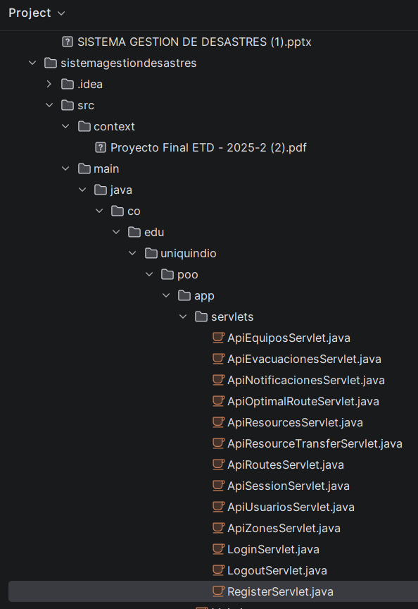
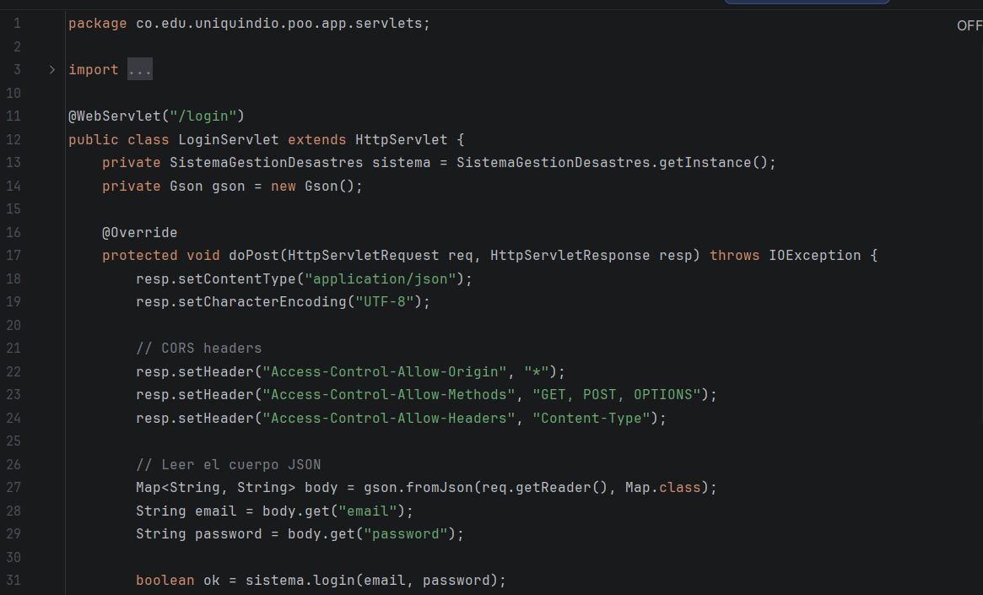
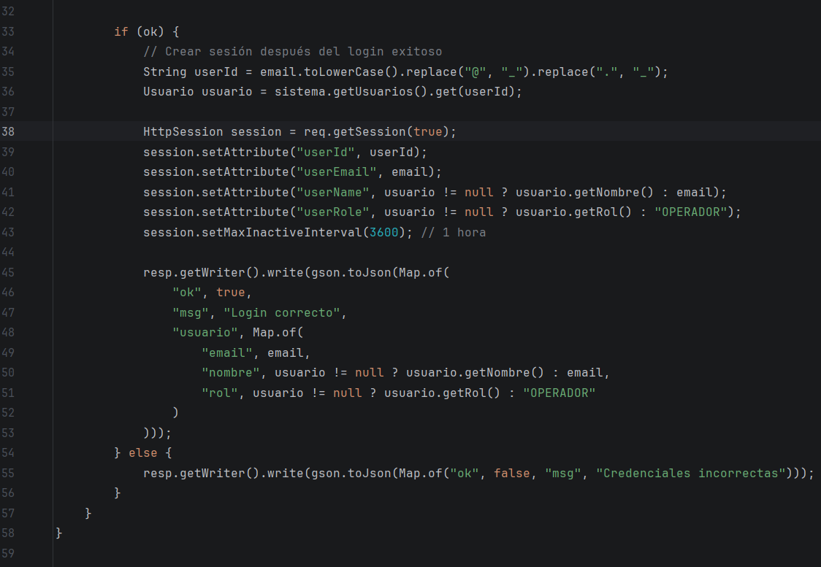
Registro y autenticación de administradores y operadores de emergencia (implementación API)
Luego el servlet recibe email y password en JSON, verifica las credenciales con el sistema, y si son correctas crea una sesión con los datos del usuario y devuelve un JSON de éxito; si no, responde que las credenciales son incorrectas.

Slide 22
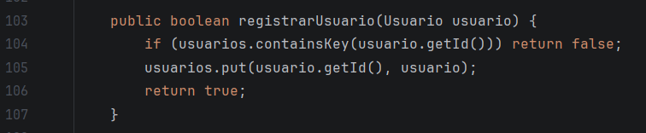
Registro y autenticación de administradores y operadores de emergencia.
El sistema registra al usuario solo si su ID no existe aún, agregándolo al mapa y devolviendo si la operación fue exitosa.

Slide 23
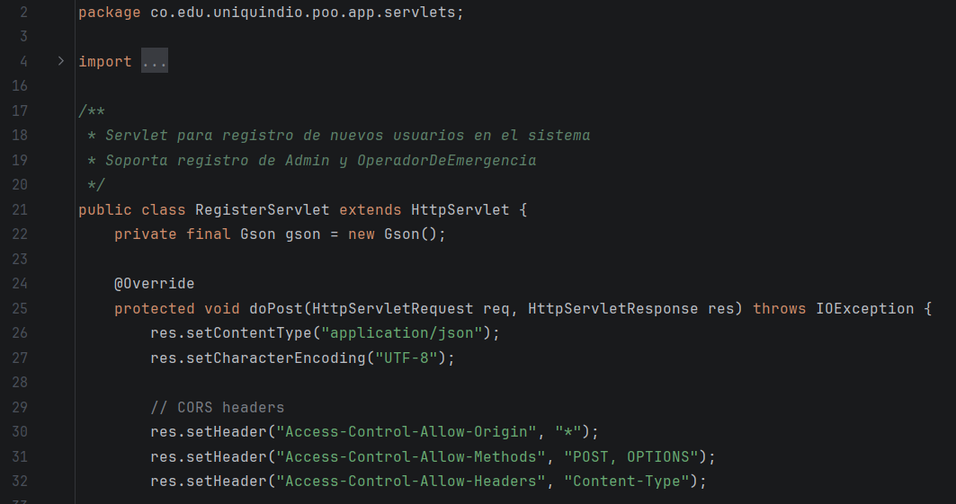
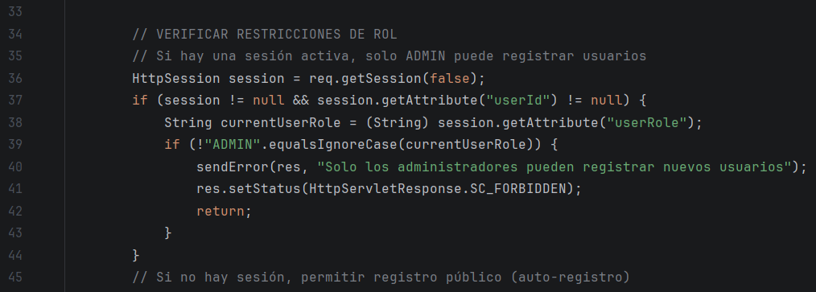
Registro y autenticación de administradores y operadores de emergencia (implementación API)
Luego, en este fragmento de código el servlet revisa si hay sesión y solo permite registrar usuarios a un ADMIN.

Slide 24
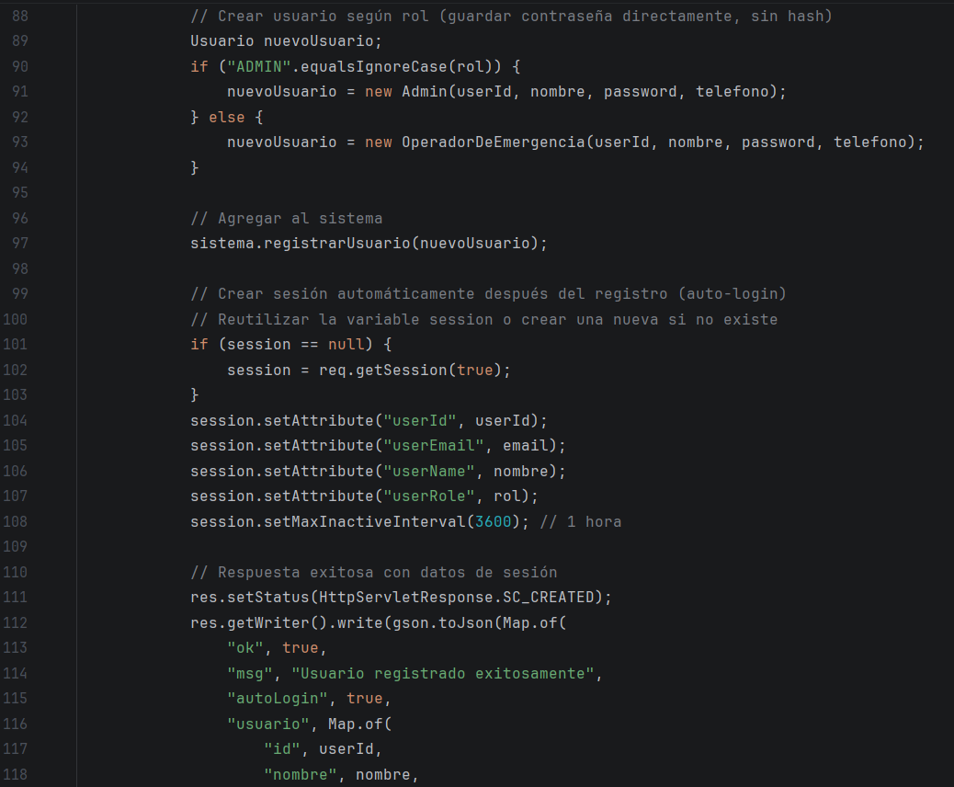
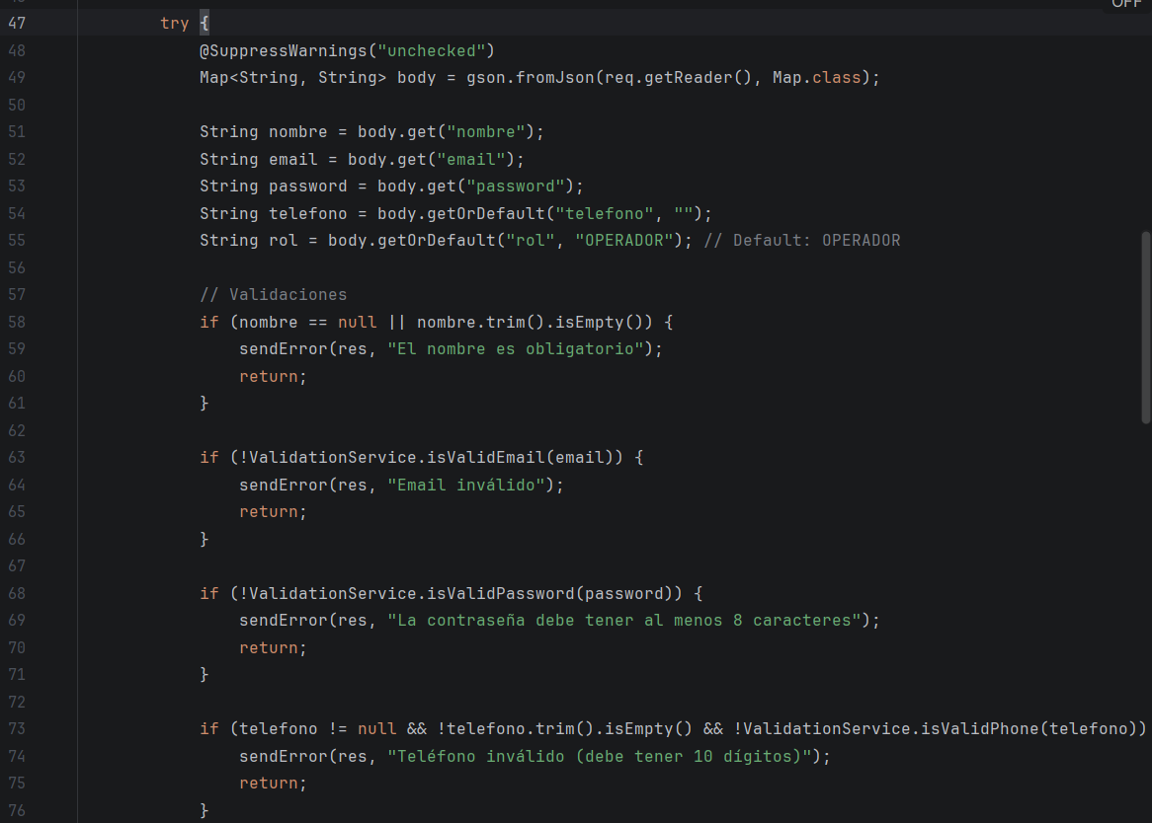
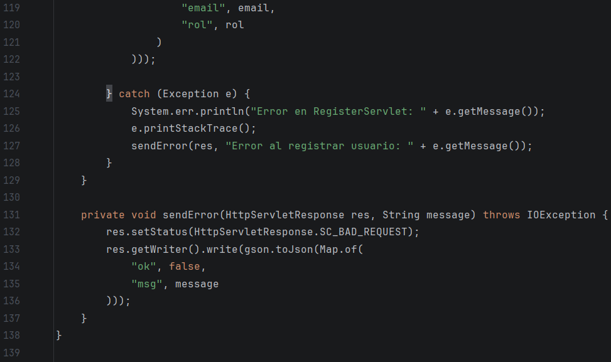
Registro y autenticación de administradores y operadores de emergencia (implementación API)
Si no hay sesión habilita el registro público; valida los datos enviados, comprueba que el email no exista, crea y guarda el nuevo usuario según el rol, inicia sesión automáticamente y responde con un mensaje de éxito, o con uno de restricción si quien intenta registrar no tiene permiso.

Slide 25
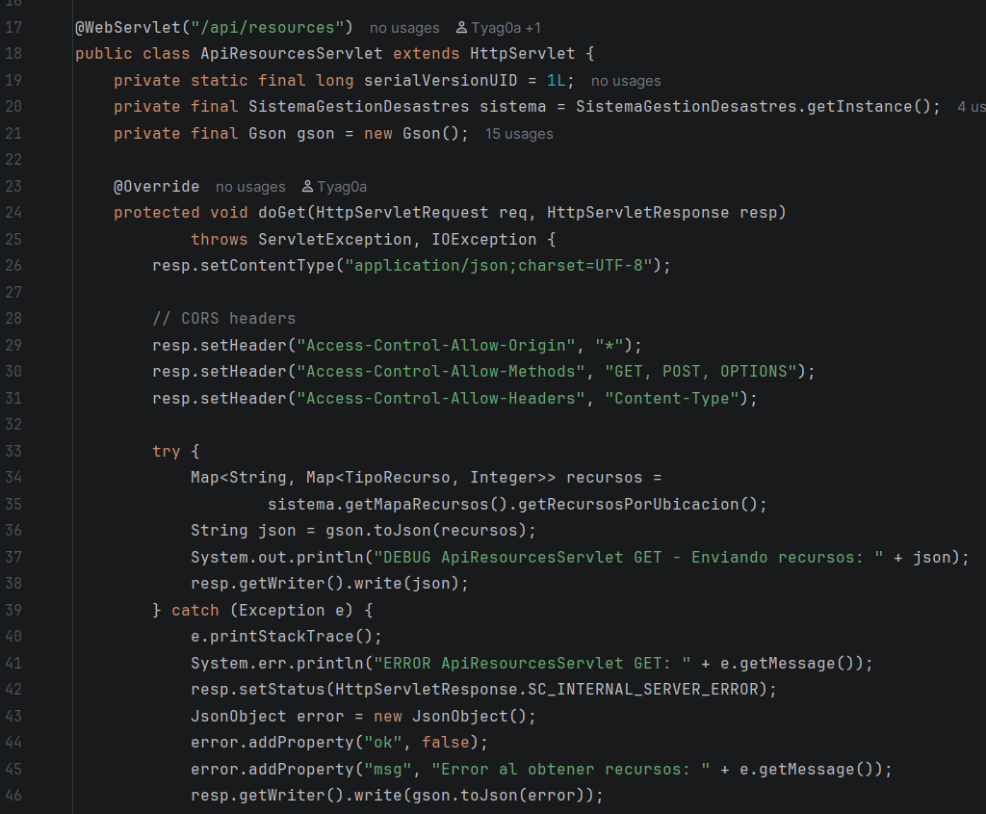
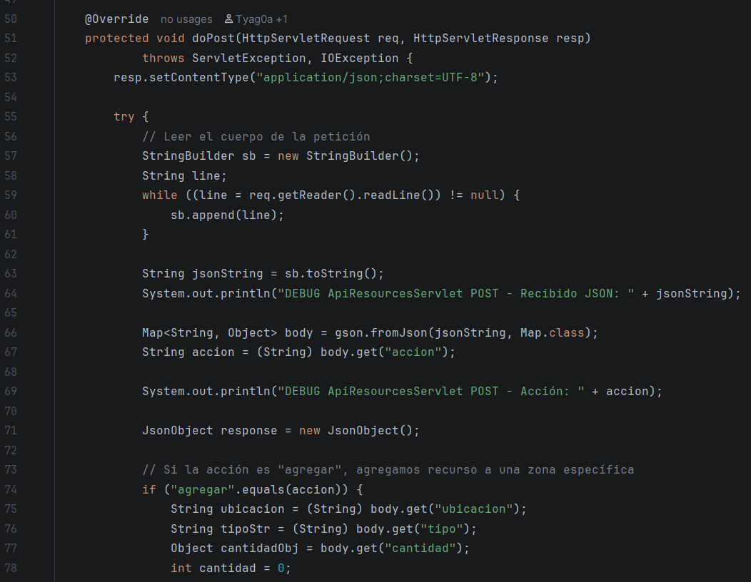
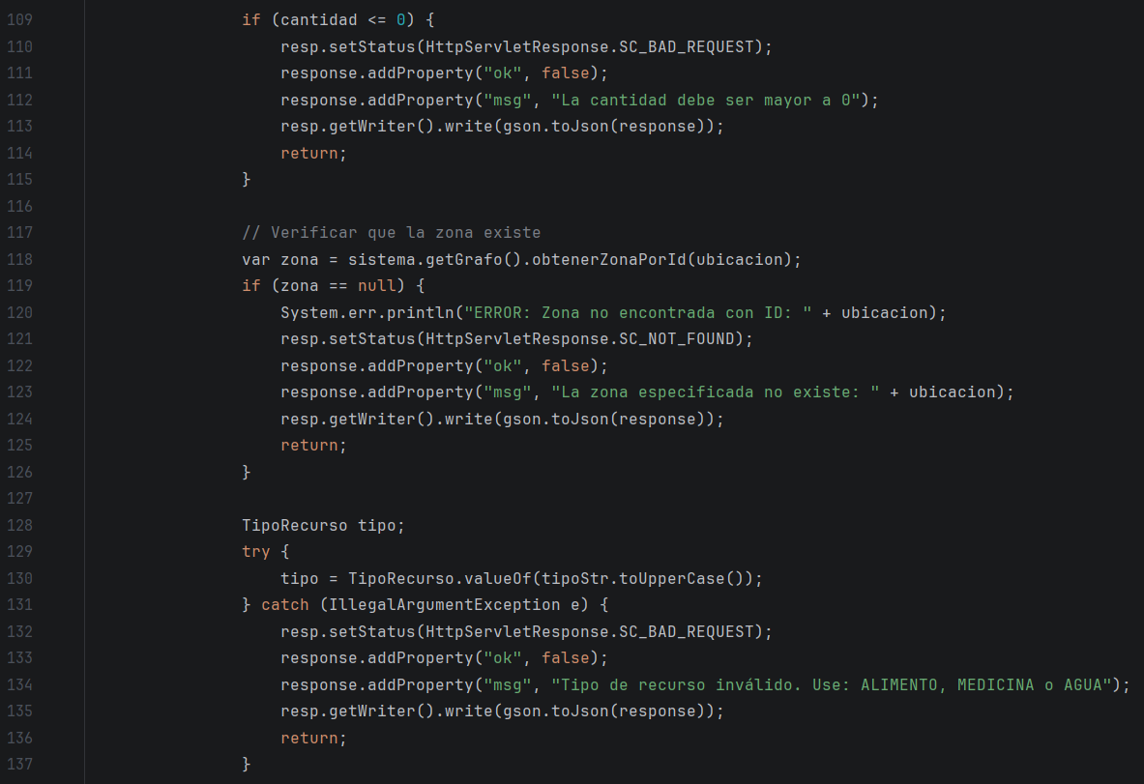
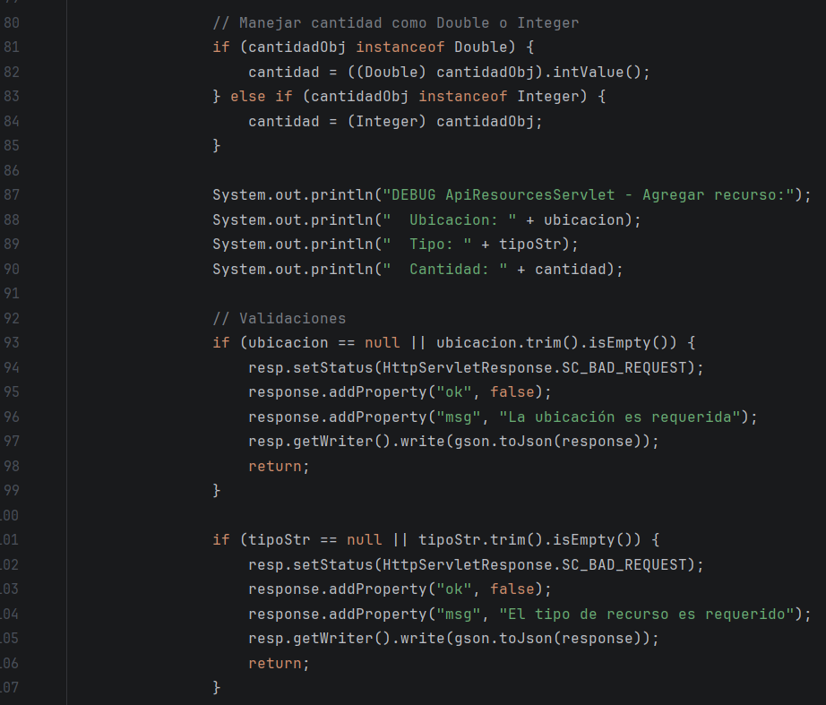
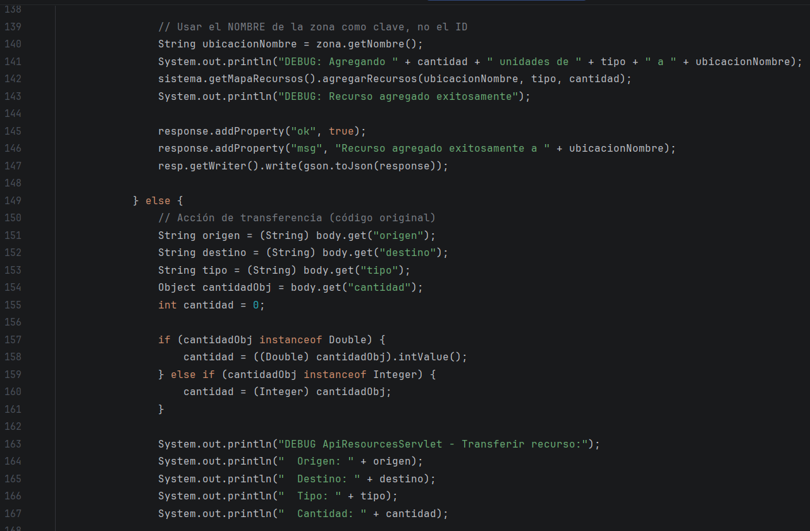
Gestión de recursos (alimentos, medicinas, equipos de rescate) (Implementación API)
En la gestión de recursos, el servlet obtiene los datos enviados en el JSON, identifica si la acción es agregar o transferir recursos, valida ubicación, tipo y cantidad, verifica que la zona exista, convierte la cantidad y el tipo correctamente, y según la acción agrega recursos o prepara una transferencia, respondiendo con un mensaje de éxito o de error según corresponda.

Slide 26
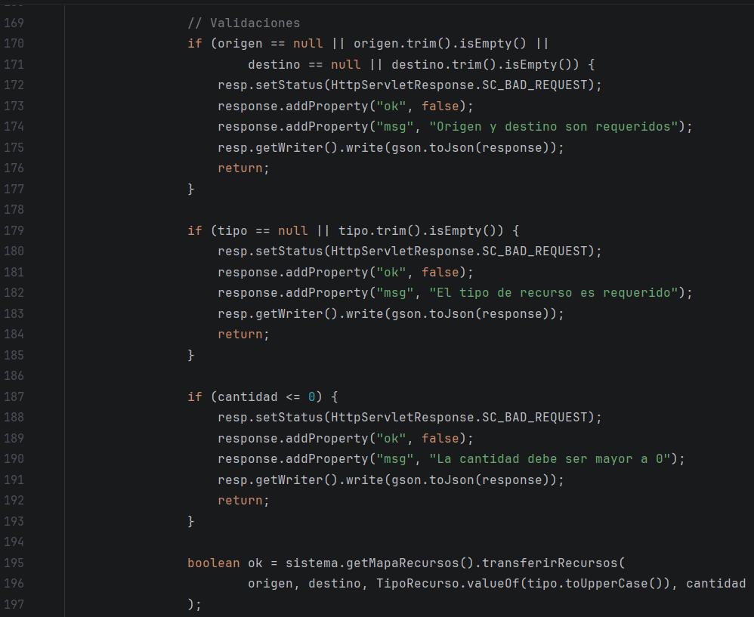
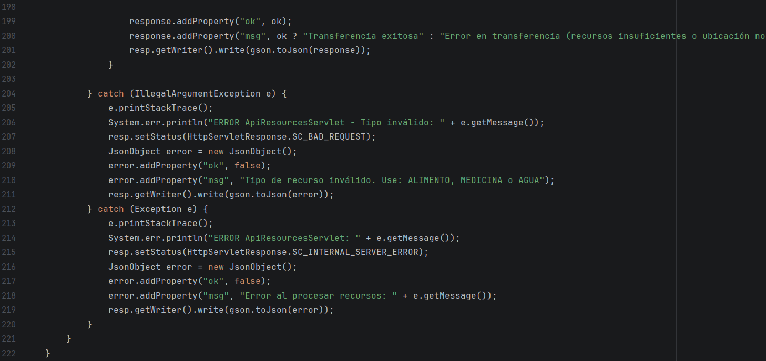
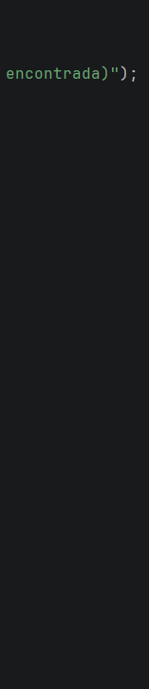
Gestión de recursos (alimentos, medicinas, equipos de rescate) (Implementación API)
Finalmente valida que origen, destino, tipo y cantidad sean correctos, intenta transferir los recursos entre zonas usando el sistema, y devuelve un mensaje indicando si la transferencia fue exitosa o falló por recursos insuficientes o datos inválidos, manejando también errores por tipo incorrecto o fallos inesperados.

Slide 27
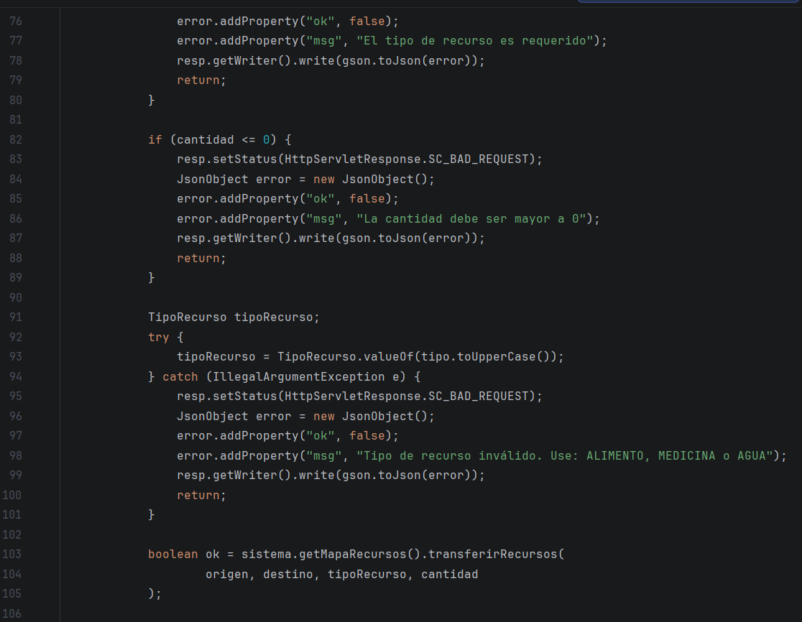
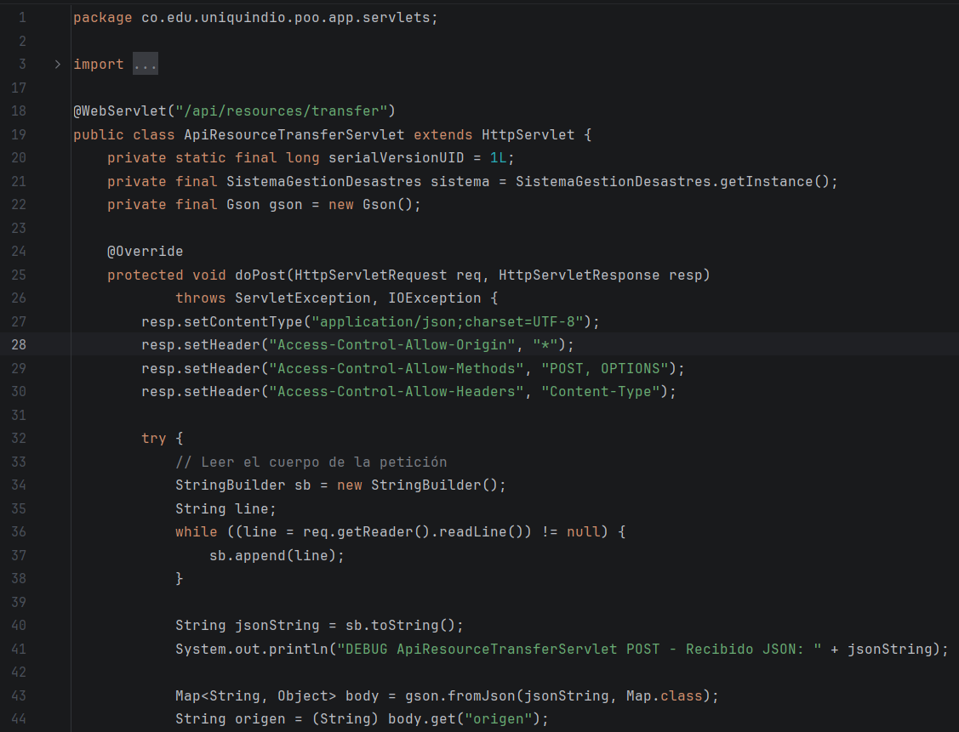
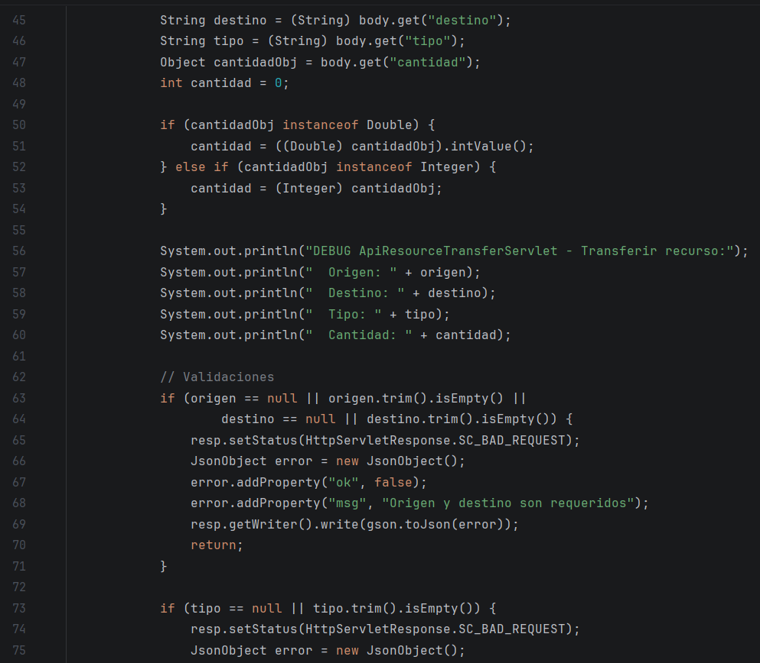
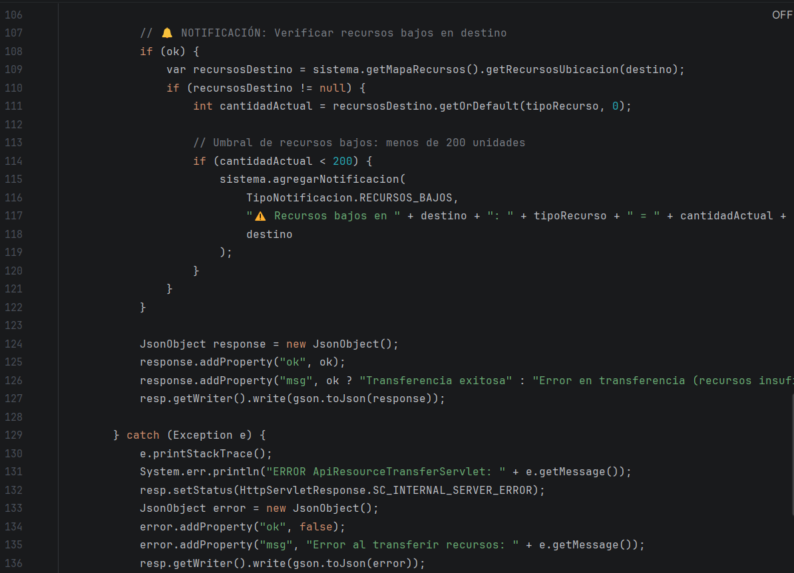
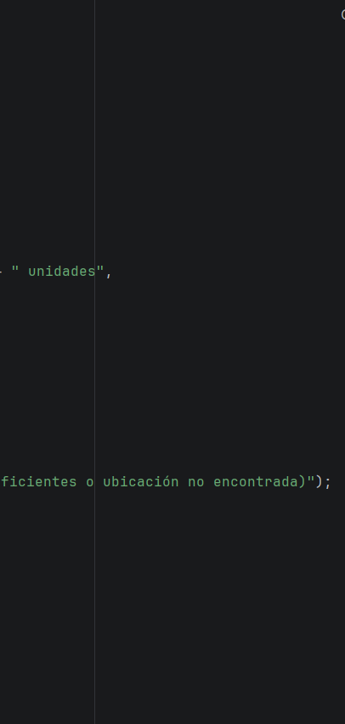
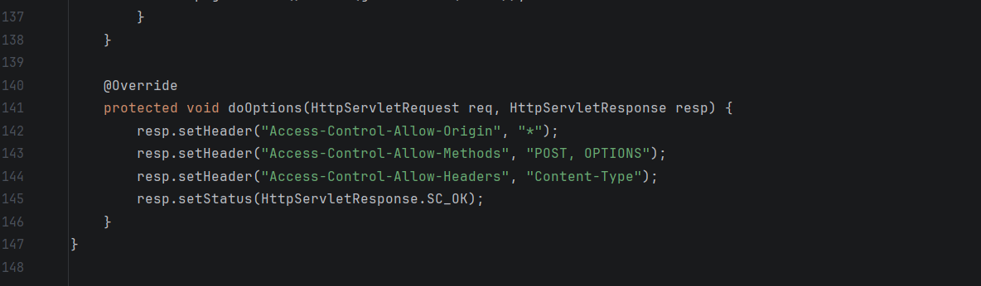
Gestión de recursos (alimentos, medicinas, equipos de rescate) (Implementación API)
Para la transferencia de recursos, el servlet recibe los datos de la transferencia desde un JSON, valida origen, destino, tipo y cantidad, intenta mover los recursos entre zonas, y si la operación fue exitosa verifica si el destino quedó con recursos bajos para generar una notificación, respondiendo finalmente con un mensaje de éxito o de error según el resultado.

Slide 28
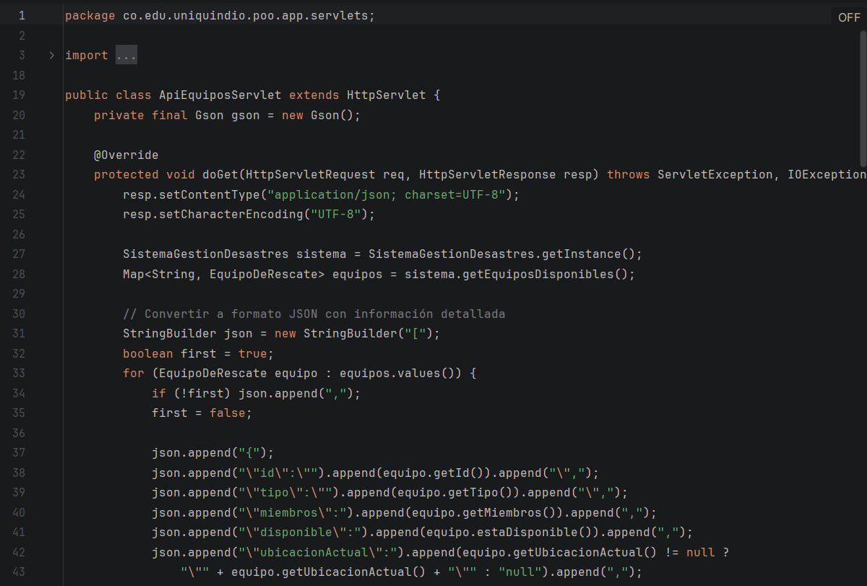
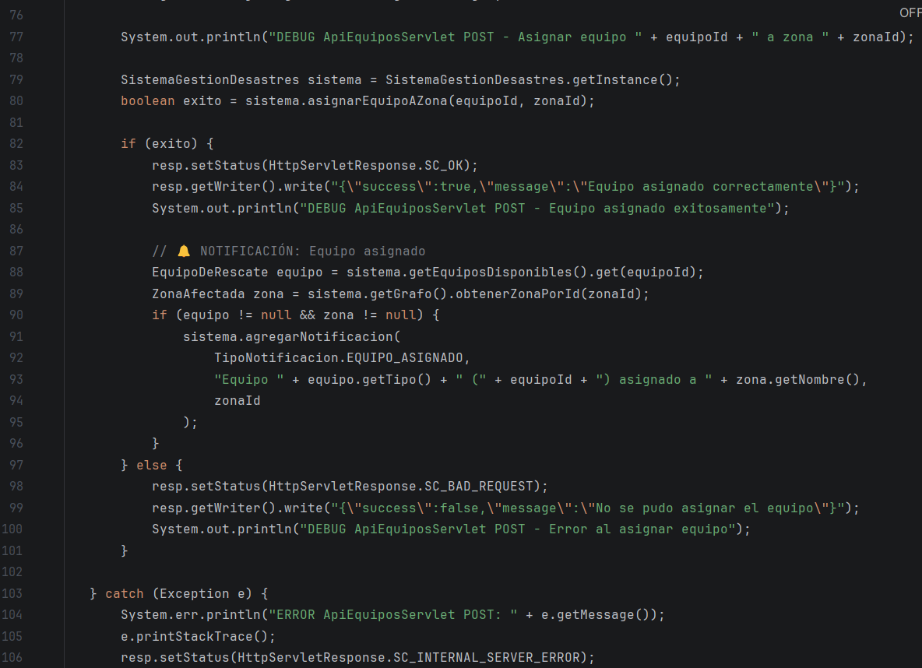
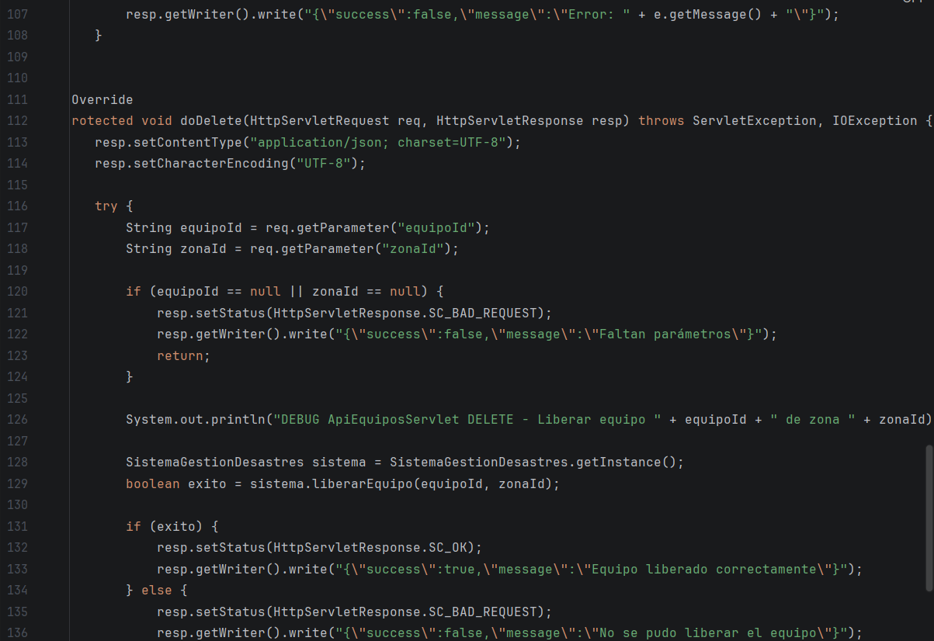
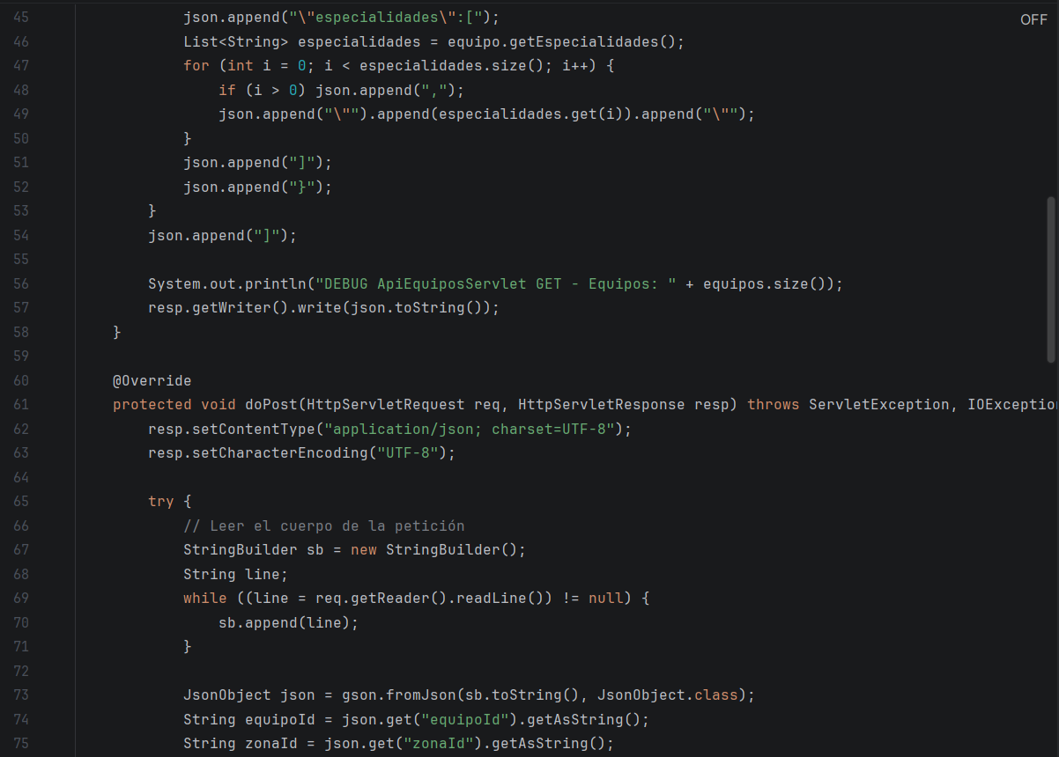
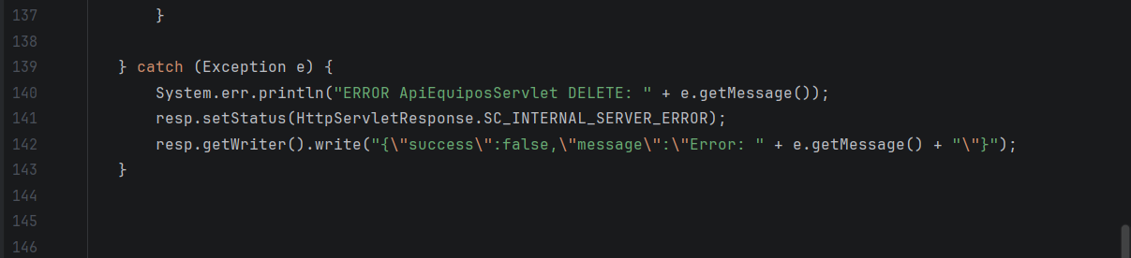
Gestión de recursos (alimentos, medicinas, equipos de rescate) (Implementación API)
El servlet recibe o valida parámetros según el método invocado, accede al sistema para obtener equipos o procesar la asignación/liberación, ejecuta la operación solicitada, registra una notificación si aplica, y devuelve una respuesta indicando éxito o fallo.

Slide 29
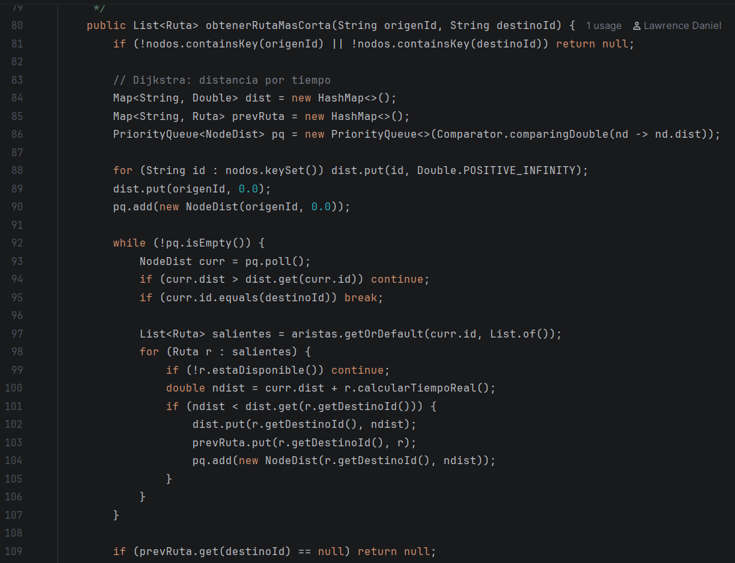

Cálculo de rutas más cortas entre zonas afectadas utilizando Dijkstra.
El método verifica que existan origen y destino, inicializa las distancias, arranca Dijkstra poniendo el origen en la cola, procesa nodos tomando siempre el de menor tiempo acumulado, actualiza distancias y rutas previas si encuentra mejores caminos, detiene el recorrido al llegar al destino, reconstruye el camino desde destino hacia origen usando prevRuta, lo invierte y devuelve la lista final de segmentos.

Slide 30




Cálculo de rutas más cortas entre zonas afectadas utilizando Dijkstra (Implementado en API)
El servlet recibe los parámetros de origen y destino, valida que existan, ejecuta el cálculo de la ruta óptima en el sistema, verifica el resultado, genera las estadísticas, construye el JSON de respuesta y lo envía (o devuelve un mensaje de error si no se puede calcular).

Slide 31



Distribución de recursos según la urgencia y la proximidad de las zonas afectadas
Se manifiesta por medio de una recomendación inteligente sobre la zona que más requiere una asignación de recursos priorizando su urgencia

Slide 32

Distribución de recursos según la urgencia y la proximidad de las zonas afectadas (implementación API)
La función muestra en pantalla una recomendación automática resaltando la zona más crítica si su prioridad supera 60, incluyendo riesgo, población, equipos y recursos disponibles.

Slide 33





Gestión de la evacuación de personas, con priorización basada en el nivel de riesgo de cada zona.
Este servlet recibe solicitudes de evacuación, valida los datos, obtiene la zona, calcula la prioridad según el riesgo, registra la zona en la cola de evacuaciones y guarda la solicitud en una lista ordenada para su consulta.

Slide 34




Gestión de la evacuación de personas, con priorización basada en el nivel de riesgo de cada zona.
Luego se procesa una evacuación existente: valida la solicitud, obtiene la evacuación, extrae la zona desde la cola de prioridad, evacúa a las personas, actualiza el estado, genera notificaciones y responde con el resultado.

Slide 35











Visualización interactiva del grafo de ubicaciones y rutas de transporte.
El código gestiona la navegación entre secciones, carga y muestra zonas y rutas desde el backend, abre modales con sus detalles y, además, genera el mapa visual dibujando zonas y conexiones mediante updateMap() según los datos obtenidos.

Slide 36




Visualización interactiva del grafo de ubicaciones y rutas de transporte (Interacción GUI).
Grafo formado sobre el mapa
Libre movilidad
Detalles al hacer click en zona o dirección

Slide 37









Reportes y estadísticas sobre el estado de las zonas y recursos. .
El código genera un PDF completamente estructurado usando jsPDF, construyendo encabezados, estadísticas, gráficas simples, tablas, alertas y análisis detallados a partir de los datos del sistema, y finalmente lo descarga como un reporte automático.
Página 1 del pdf

Slide 38








Reportes y estadísticas sobre el estado de las zonas y recursos. .
El código genera un PDF completamente estructurado usando jsPDF, construyendo encabezados, estadísticas, gráficas simples, tablas, alertas y análisis detallados a partir de los datos del sistema, y finalmente lo descarga como un reporte automático.
Página 2 del pdf

Slide 39
Pruebas unitarias (7)

Slide 40




Test para el Sistema .
se prueba que el sistema funciona como Singleton, verifica que pueda registrar usuarios y valida que gestione correctamente las notificaciones (agregar, contar y marcar como leídas).

Slide 41




Test para La Cola de prioridad .
se verifica que la cola de prioridad inicie vacía, permita registrar zonas afectadas y procese evacuaciones en el orden correcto según su nivel de riesgo.

Slide 42



Test para el Digrafo .
Se prueba que el grafo agrega zonas correctamente y que el algoritmo Dijkstra devuelve la ruta óptima o ninguna cuando no existe un camino.

Slide 43




Test para el Mapa de Recursos .
Se prueba que el sistema de recursos agrega cantidades por ubicación, transfiere correctamente cuando hay disponibilidad y rechaza transferencias cuando los recursos no son suficientes.

Slide 44




Test para la Notificación .
Se verifica que las notificaciones se creen con sus datos correctos, puedan marcarse como leídas y manejen adecuadamente todos los tipos definidos.

Slide 45




Test para el Usuario .
Se valida que los usuarios (Admin y Operador) se creen correctamente y que la verificación de contraseña funcione tanto para claves válidas como inválidas.

Slide 46




Test para la Zona Afectada .
Se prueba que una zona afectada se cree correctamente, permita evacuar personas y acepte asignación de equipos de rescate validando sus cambios internos.

